Slide 1
Ekolojik Algı Gelişimi
Dr. Öğretim Üyesi Gökçe Karaman Benli
Ankara Üniversitesi Eğitim Bilimleri Fakültesi Okul Öncesi Eğitim Anabilim Dalı

Slide 2
Ekoloji nedir?
Hayvan ve bitkilerin çevreleri, birbirleri ve insanoğlu ile olan ilişkilerini inceleyen bilim dalı.

Slide 3
Ekoloji ve çevre çok sık kullanılan fakat manaları birbirine karışan iki kelime olmuştur.
İnsan çevresi, fiziksel (abiotik) ve biyolojik (biotik) olarak ikiye ayrılır. Jeofizik, meteoroloji, hidroloji, oşinografi, klimatoloji gibi bilimler fiziksel çevre ile ilgilenir.
Biyolojik çevre ise antropoloji, sosyoloji, biyoloji, ekoloji gibi bilimler tarafından incelenir.

Slide 4
İnsanoğlu teneffüs ettiği havayı ve içtiği suyu kirletir. Eğer bu kirli havayı ve suyu sırf fiziksel çevre yönünden düzenlemek isterse, bu, çevre ile ilgili bir durumdur. Fakat bu durumdan etkilenen bitki ve hayvanları düşünerek yaparsa bu durum ekolojik bir hale dönüşür.

Slide 5
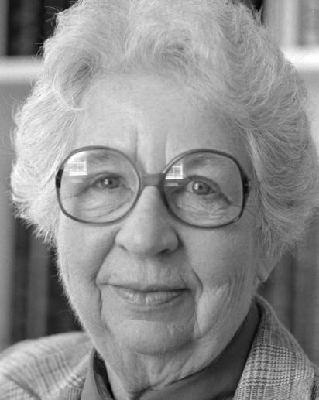
Eleanor Gibson, bebeklerin /çocukların algı gelişimini inceleyen Amerikalı bir psikologtur.

Slide 6
Eleanor Gibson bebeklerde motor gelişim sürecinde hareket etme sürecinin “sağlayım” denilen sistemi oluşturduğunu belirtir.

Slide 7
Gibson ve Walk bebeklerde derinlik algısının ne kadar erken geliştiğini incelemek için 1960 yılında klasik ‘görsel uçurum deneyini gerçekleştirmişlerdir.Uçurum örüntüsü olan bir masanın üzerine bir cam yerleştirirler.

Slide 8
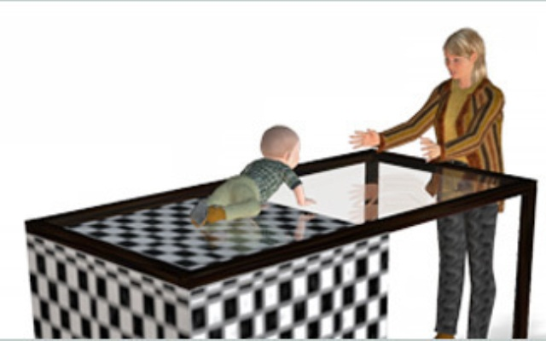
Derinlik algısına ilişkin Gibson ve Walk’ın çalışmasına İlişkin bir görsel

Slide 9
Anneler bebeklerini masanın karşı tarafından çağırarak uçurum örüntüsünün olduğu cam üzerinden sürünerek kendisine gelmeye ikna etmeye çalışır. Bebeklerin çoğu cam üzerinde sürünmeyi reddederek sığ tarafta kalmaya devam etmektedir. Bu durum onların derinliği algılayabildiklerinin göstergesi olarak kabul edilmektedir.

Slide 10
Bu deneyler sonucunda bebeklerin ne kadar erken derinlik algısını kazandıkları ve sonuca gitmedeki problemi çözmede sürünme becerisini kullanabildiklerini görmemizi sağladı.

Slide 11
Bebeklerin motor becerileri geliştikçe sağlayımları da gelişir. Özellikle keşif davranışları karşılaştıkları bir nesne üzerindeki tepkilerini zaman geçtikçe şekillendirmelerine fırsat verir.

Slide 12
Ekolojik algı gelişimi, çocukların çevreye olan duyarlılıklarını değiştirir. Bebeklerde itme, çekme, emekleme ve yürüme gibi motor etkinlikler onların yeni yaşantılara karşı daha gelişmiş motor becerileri edinmelerini sağlar.

